Slide 1

Secreción de la proteína NS1 de dengue en células de mosquito:
un claro ejemplo de diferencias en la interacción entre el virus dengue
y las células de mosquitos y de vertebrados
Romel Rosales Ramírez, Ana C. Alcalá, Juan E. Ludert
Departamento de Infectómica y Patogénesis Molecular
CINVESTAV, Ciudad de México
jludert@cinvestav.mx
ARBOVIROSIS EMERGENTES: VACUNACIÓN HUMANA O BARRERRAS EN EL VECTOR
13 de junio, 2018
Academia Nacional de Medicina
Sociedad Mexicana de Inmunología

Slide 2
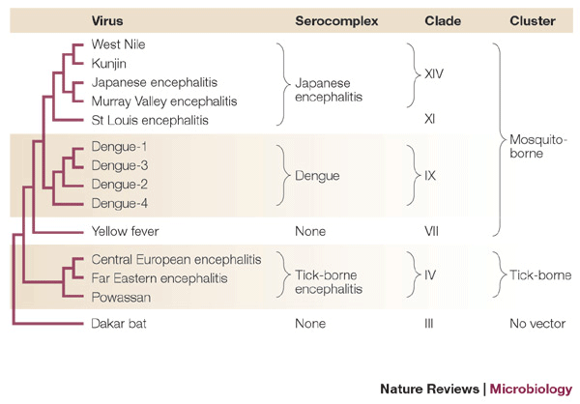
Virus del dengue
Family:
Flaviviridae
(flavus=amarillo)
Genus:
Flavivirus
Notes:
2

Slide 3
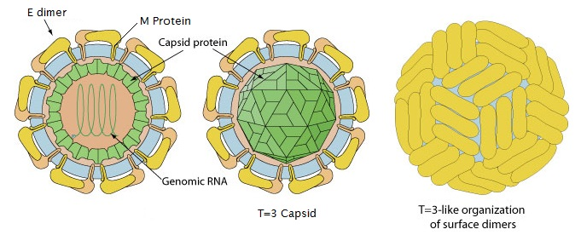
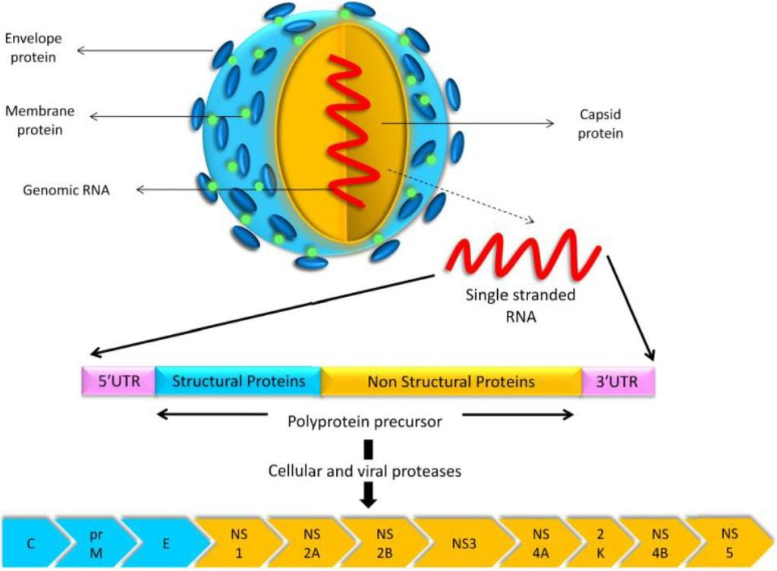
Virión y genoma del virus del dengue

Slide 4
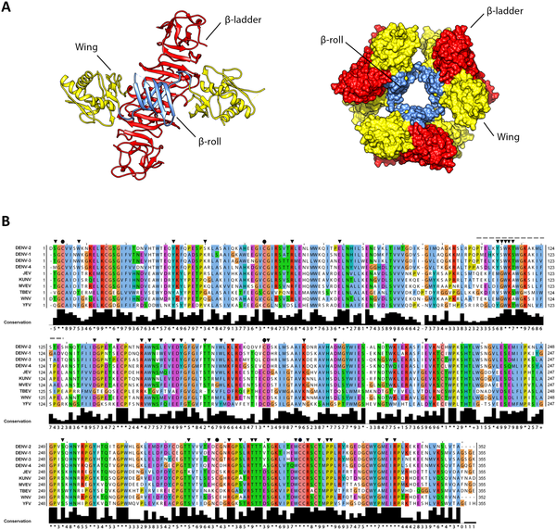
Estructura de la proteína NS1 de dengue
RNA replication
Virion morphogenesis
Secreted in high levels (0,01-50 mg/ml) to plasma
Involved dengue pathogenesis
Scaturro et al. 2015

Slide 5
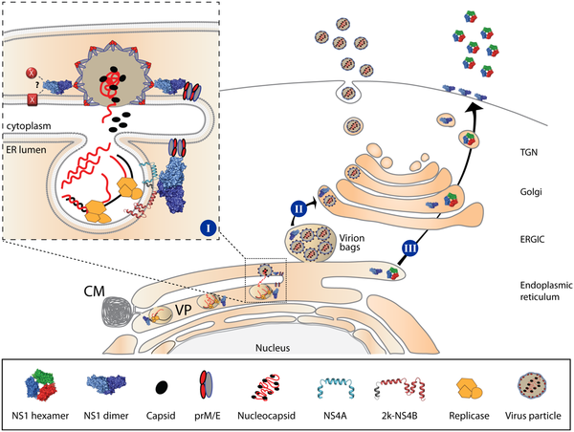
Participación de la proteína NS1 en el ciclo de vida del virus del dengue
Scaturro et al. 2015

Slide 6
La proteína NS1 es secretada eficientemente en células de mosquito infectadas
DENV4
DENV2
DENV4
DENV2
Alcala et al. 2016

Slide 7
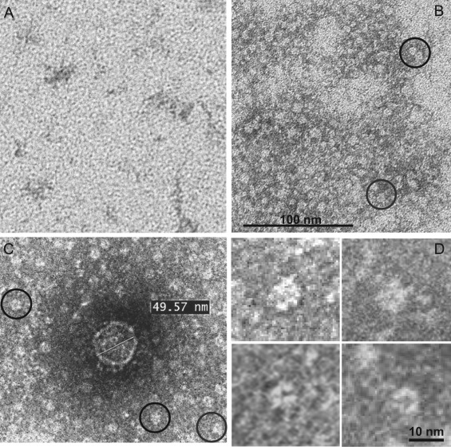
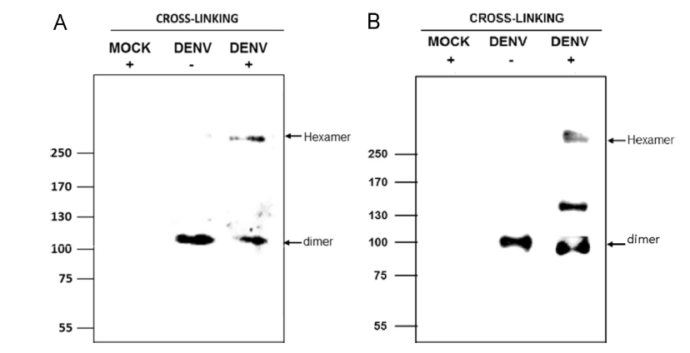
La proteína NS1 es secretada como un hexámero en células de mosquito infectadas
C6/36
Vero
Alcala et al. 2016

Slide 8
Objetivo
Estudiar la ruta de secreción de NS1 en células de mosquito infectadas con dengue

Slide 9
La secreción de NS1 en células de mosquito es insensible a
drogas que fragmentan el aparato de Golgi
C6/36
Aag2
BHK-21
Rosales y Ludert, manuscrito en preparación

Slide 10
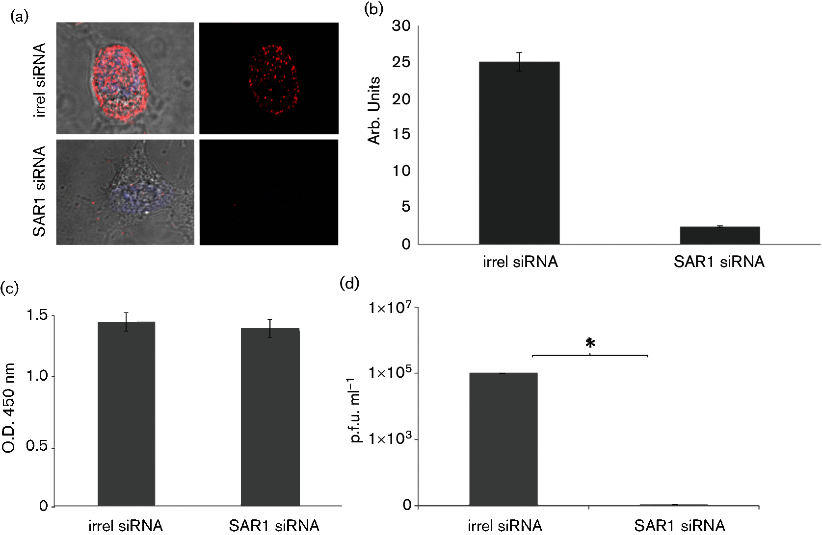
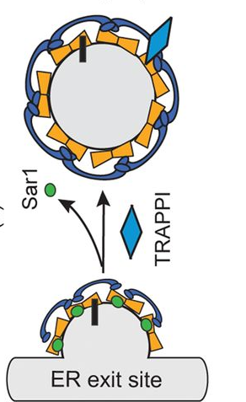
La secreción de NS1 en células de mosquito es insensible al silenciamiento de proteínas claves para la secreción a través de la ruta clásica
Sar 1
Alcalá et al. 2017

Slide 11
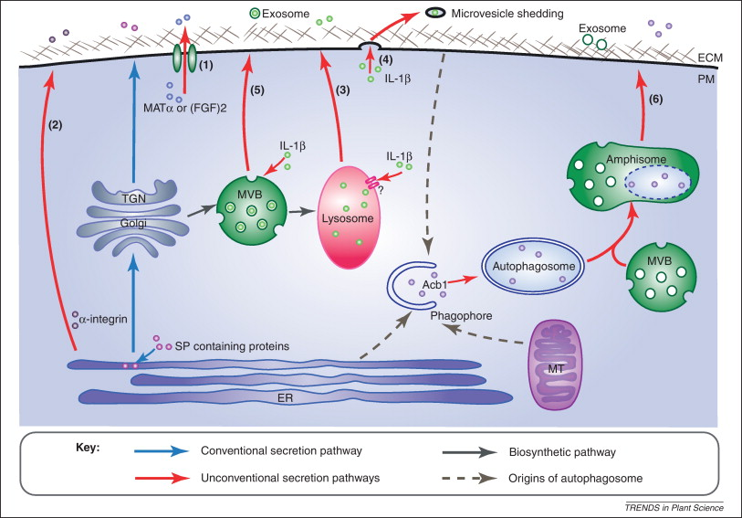
Rutas no convencionales de secreción de proteínas
Spyropoxide, GW4869
Trends in Plant Science 2012 17, 606-615DOI: (10.1016/j.tplants.2012.06.004)
Copyright © 2012 Elsevier Ltd Terms and Conditions
Notes:
Protein secretion in yeast and animal cells. Shown are the conventional and various unconventional transport (UPS) pathways of protein secretion reported in yeast and animal cells. Representative proteins for each of the UPS pathways are also included. Abbreviations: ER, endoplasmic reticulum; ECM, extracellular matrix; MVB, multivesicular body; MT, mitochondrion; PM, plasma membrane; TGN, trans-Golgi network; SP, signal peptide.

Slide 12
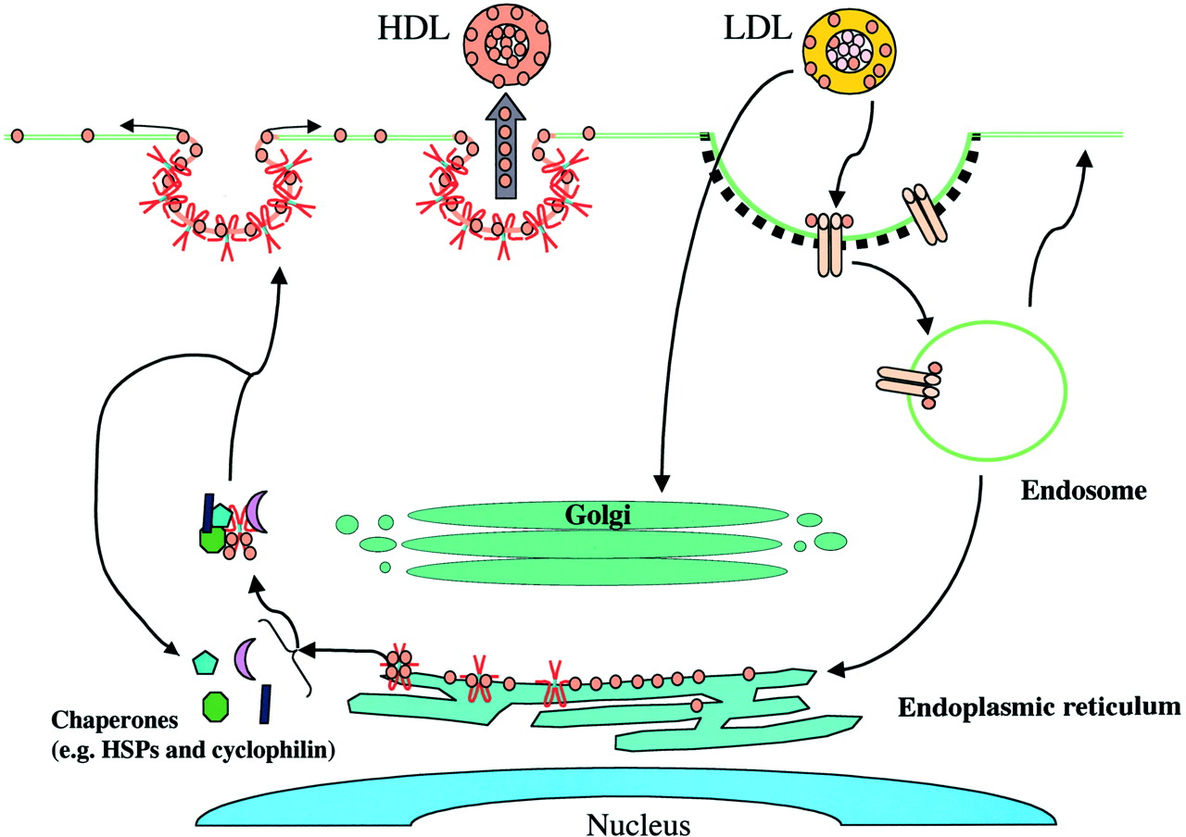

The role of caveolin-1 in the efflux/influx of cholesterol and intracellular cholesterol trafficking.
Caveolina-1
FKBP52
Ciclofilina 40
Ciclofilina A
Babak Razani et al. Pharmacol Rev 2002;54:431-467
The American Society for Pharmacology and Experimental Therapeutics
Notes:
The role of caveolin-1 in the efflux/influx of cholesterol and intracellular cholesterol trafficking. Intracellular free cholesterol is derived from two main sources (externally from LDL by either receptor-mediated endocytosis or by membrane loading) or from de novo synthesis. This cholesterol is then shuttled throughout the cell to all membrane compartments. Caveolin-1 can then bind cholesterol in the ER and transport it to caveolae at the plasma membrane. At this juncture, the cholesterol can either be effluxed to extracellular lipoproteins (namely HDL) or be siphoned into the bulk plasma membrane. Caveolin-1 can then retreat to the ER/Golgi compartments and repeat this transport cycle.

Slide 13
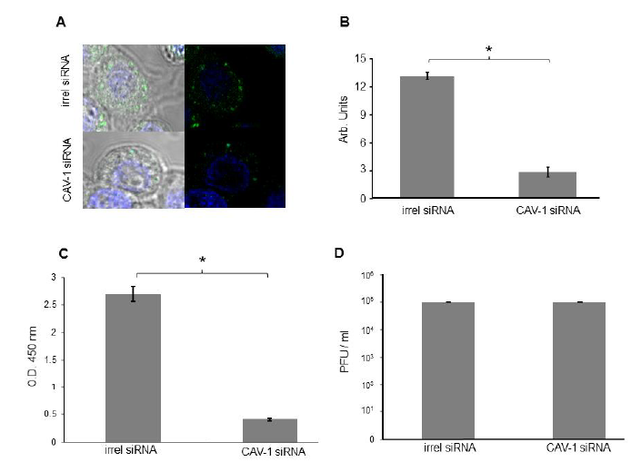
La secreción de NS1 en células de mosquito se reduce al silenciar la expresión de caveolina-1
n=3
Alcala et al. 2017

Slide 14
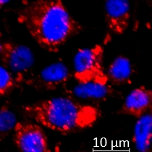
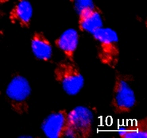
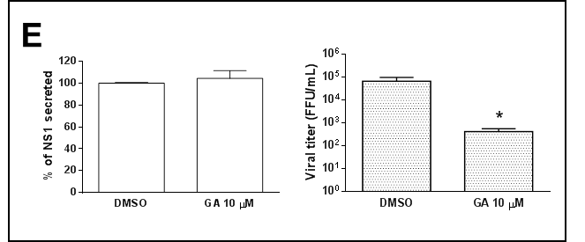
La secreción de NS1 en células de mosquito se reduce al silenciar la expresión de FKPB52 (parte del CCC)
siRNA
irrelev
siRNA
FKBP52
52 kDa
FKBP52
42 kDa
β-actin
C
D
F
Rosales y Ludert, manuscrito en preparación

Slide 15
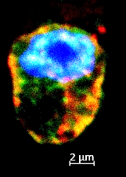



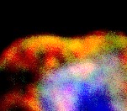

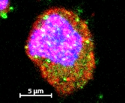
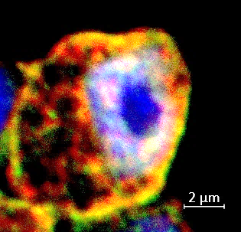
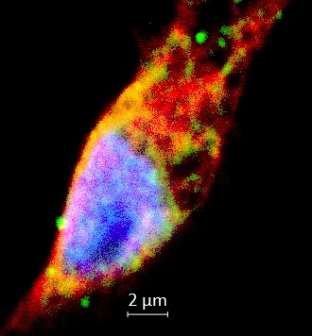
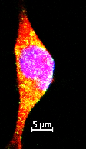
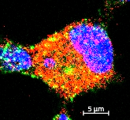


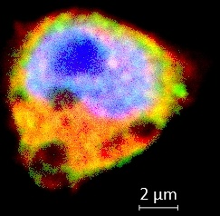
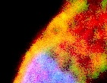


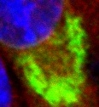
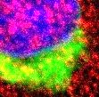
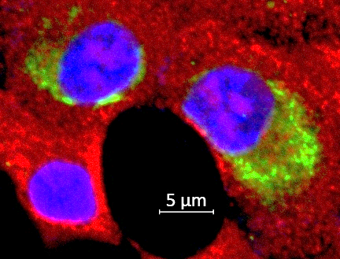
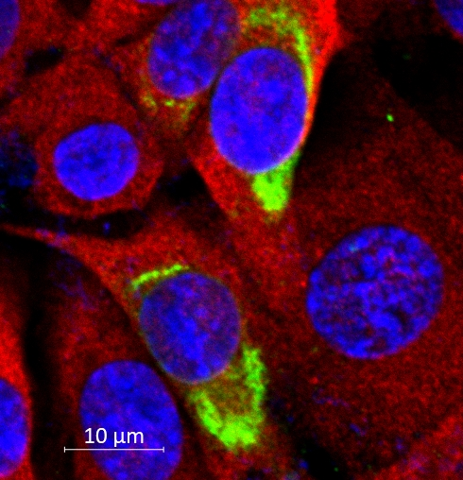
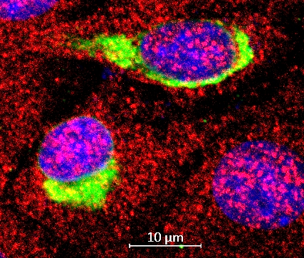
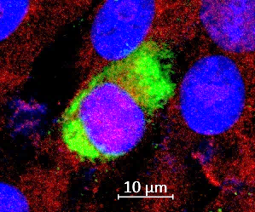
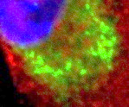
El CCC co-localiza con NS1 en células de insecto,
pero no de vertebrados
NS1-CAV1
NS1-FKBP52
NS1-Cy40
NS1-CyA
A
B
C
D
C6/36
CAV-1 | FKBP52 | Cy40 | CyA
NS1-18 hpi
E
F
G
H
Aag2
I
J
K
L
BHK21
CAV1-FKBP52 | CAV1-Cy40 | CAV1-CyA
MOCK
Rosales y Ludert, manuscrito en preparación

Slide 16
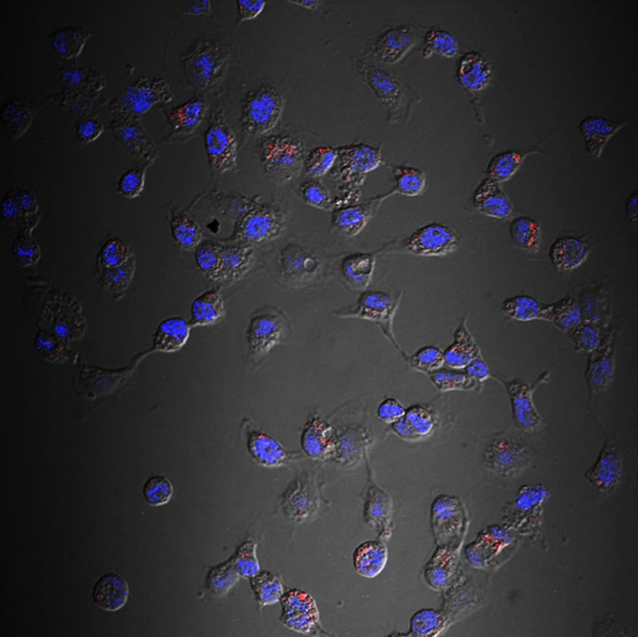
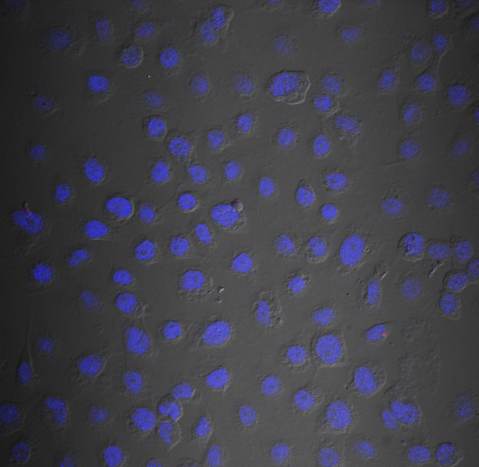
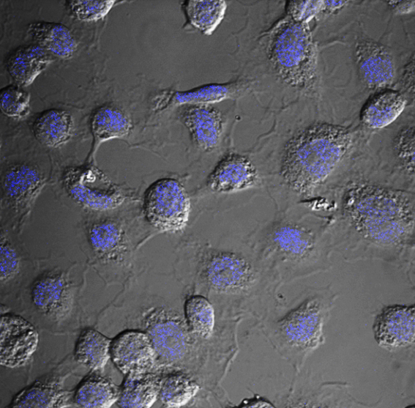
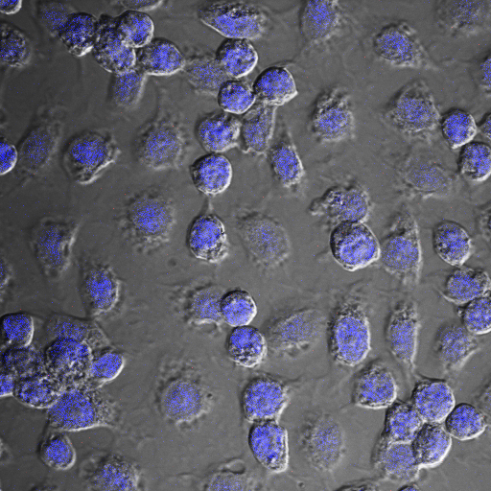
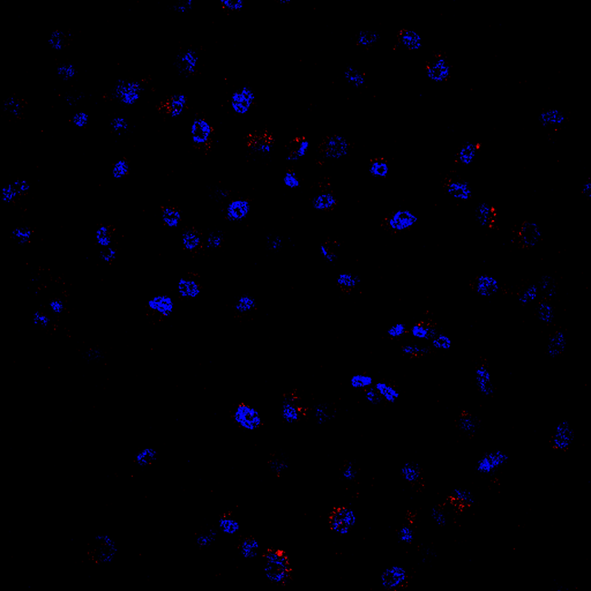
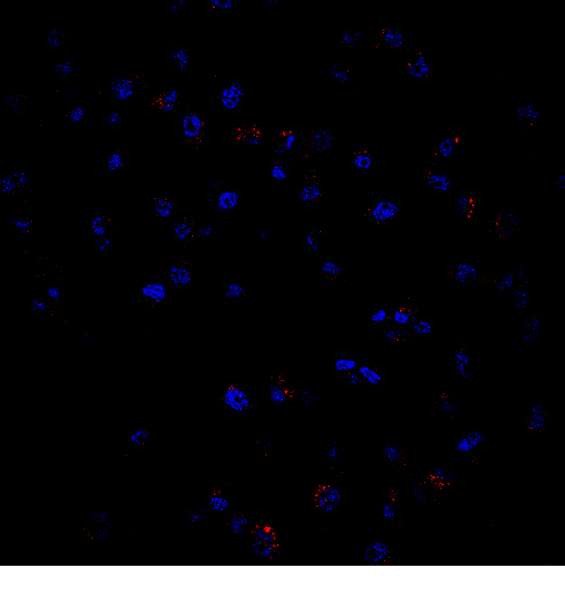
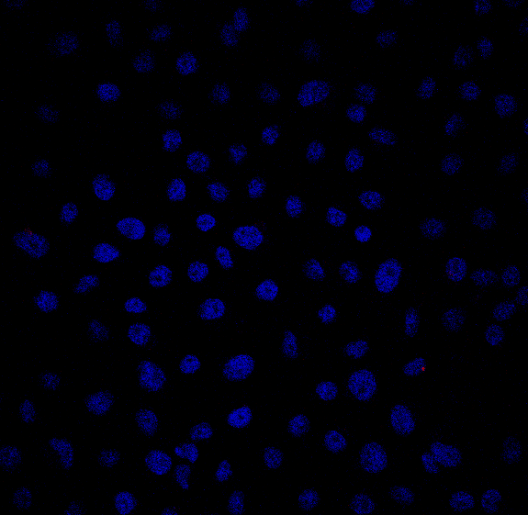
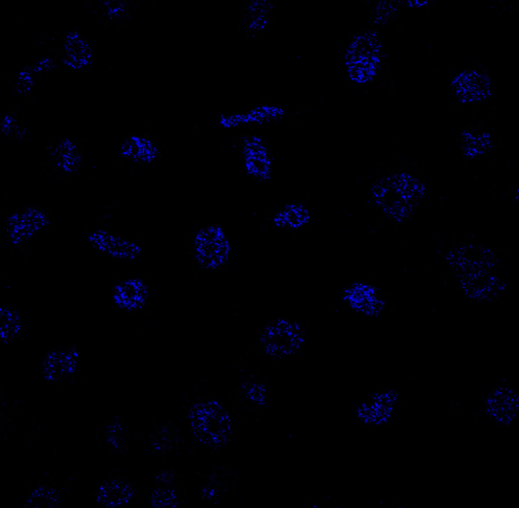
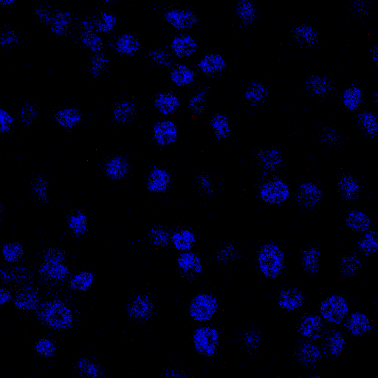
NS1 interactúa directamente con caveolina-1
en células de mosquito infectadas
NS1
E
Cx
6 hpi
24 hpi
24 hpi
Neg Cx
Mock
10µm
Alcala et al. 2017

Slide 17
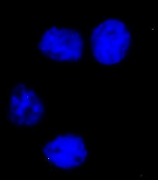
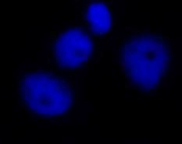



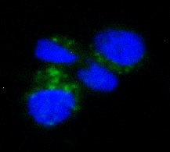
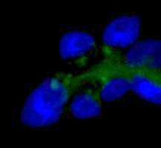
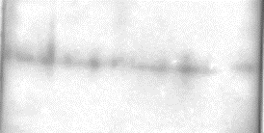


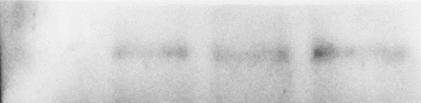
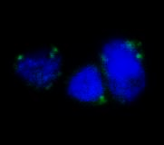
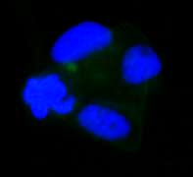

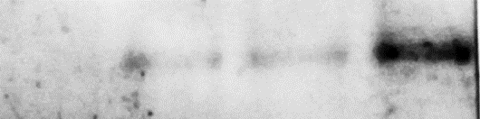
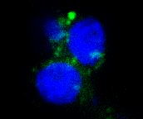



A
B
PLA: NS1-CCC
NS1 interactúa directamente con el CCC en células de mosquito infectadas
C6/36 cells
C6/36
Aag2
Input
IP:NS1
IP:CAV-1
M I
M I
M I
MOCK
FKPB52
52 kDa
NS1
48 kDa
43 kDa
CAV-1
Cy40
CAV-1
20 kDa
CyA
18 kDa
FKBP52
C
Cy40
CyA
Rosales y Ludert, manuscrito en preparación

Slide 18


Modelaje de la interacción entre NS1 y caveolina-1
Alcalá et al. 2017

Slide 19




La secreción de NS1 de Zika en células de mosquito parece seguir la misma ruta que la de dengue
CBD
ΦXXΦXXXXΦ
DENV1
DENV2
DENV3
DENV4
YFV
ZIKV
YFV
C6/36
VeroE6
ZIKA
Rosales y Ludert, manuscrito en preparación

Slide 20

Silenciamiento de caveolina-1 en células BHK21 infectadas con virus del dengue
36 kDa
GAPDH
22 kDa
CAV-1
* p < 0,03
n=3
Rosales y Ludert, manuscrito en preparación

Slide 21

Silenciamiento de FKBP52 en células BHK21 infectadas con virus del dengue
52 kDa
FKBP52
36 kDa
GAPDH
* p < 0,02
n=3
Rosales y Ludert, manuscrito en preparación

Slide 22
Conclusiones y Especulaciones…
Alcalá et al. 2018

Slide 23



Colaboradores
Rosa María del Ángel (CINVESTAV, México)
Lorenza González Mariscal (CINVESTAV, México)
Irene Bosch (MIT, USA)
Lisa Ng (SIgN, Singapur)
Esteban Muñoz (IMSS, La Raza)
      Financiamiento

Slide 24

Muchas gracias por su atención

Slide 25
FKBP52 silencing inhibits NS1 secretion from infected C6/36 cells
52 kDa
FKBP52
42 kDa
β-actin
After 48 h post transfection
39% of FKBP52 expression
n=3

Slide 26

Notes:
26

Slide 27

Caveolin 1
FKBP52
CAV-1
Cy40
CyA
Caveolin chaperone complex
Cytoplasmic complex of CAV-1, CyA, FKBP52, and Cy40
Transport of cholesterol de novo

Slide 28







Slide 29
Virion release is not affected by Cyclosporine A treatment
C6/36
BHK-21
9 mM
n=3

Slide 30
NS1 secretion in C6/36 cells is affected by Cyclosporine A treatment
(Cyclophilin A inhibitor)
C6/36
BHK-21
DENV
DENV
9 mM
n=3

Slide 31




Results summary
Chaperone caveolin complex
FKBP52 (FKBP4, HSP56)
Caveolin-1
FKBP52
CAV-1
Cy40
CyA
Cyclophilin A (CyA)
Cyclophilin 40 (CyD)

Slide 32

Genoma del virus dengue (ssRNA+)
NS1 43–48-kDa glycoprotein
MULTI-FUNCTIONAL PROTEIN

